Slide 1
Asukasilta 28.1.2020 klo 18.00-19:30
Puheenjohtajana tilaisuudessa toimii Imatran kaupunginhallituksen puheenjohtaja Anna Helminen
Kaupunginjohtaja Kai Roslakka
Avaussanat
Hyvinvointipalveluiden päällikkö Arja Kujala
Nykyisen uimahallin ja urheilutalon peruskorjausselvitys 2019
Uimahallin ja urheilutalon sijoittumispaikkojen vaihtoehtoja
Urheilutalon ja Uimahallin uudisrakentamis vaihtoehtojen selvitys
Ennakkovaikutusten arviointi ja asukasosallistuminen päätösten valmistelussa
Keskustelu/ryhmätyöt
Tarpeet tuleville tiloille
Sijoittuminen

Slide 2
Nykyisen uimahallin ja urheilutalon peruskorjausselvitys 2019
Mitra

Slide 3
Tehdyt selvitykset
Konsulttitoimisto Vahanen Oy tehnyt selvityksiä 2014-2019
Kuntokartoitus 2014: uimahallin ja urheilutalon alapohjissa viitteitä kosteusongelmista, ilmanvaihtojärjestelmän heikko toimivuus, ulokkeelliset parvekerakenteet huonokuntoiset, urheilutalon kaari-ikkunat välttävässä kunnossa, urheilutalon kaarikaton pellitys tyydyttävä, uimahallissa pesutilojen ja pintamateriaalien uusiminen, valurautaiset viemärit huonokuntoisia -> välttämättömät korjaukset tehty
Kuntotutkimus uimahalli 2015-2016: vesivuotoja uima-altaan liikuntasaumoissa sekä allastilan läpivienneissä ja liitoskohdissa, kaarikaton tuuletuskoteloissa mikrobivaurioita-> riski lahovaurioille katon puurakenteissa, pohjakerroksen muovimatoissa kosteusvaurioita, maaperän korkea kosteuspitoisuus rasittaa kiinteistöä, uimahallin paikallavalubetoni heikkolaatuista, ilmanvaihdon tuloilmakoneista puuttuvat puhdistus- ja huoltoluukut
Kuntotutkimuksen pohjalta tehtiin riskien arviointi (9/2019), jonka tarkoitus oli vertailla peruskorjauksen jälkeen rakenteisiin jääviä riskejä verrattuna uudisrakennukseen.
Lisäksi yksittäisiä paikallisia sisäilmatutkimuksia tehty lähivuosien aikana (kohde on ollut sisäilmatyöryhmän listoilla):
1/2020 rakenneteknisiä tutkimuksia: juoksusuoran ja toimistosiiven ulkoseinärakenteissa mikrobivaurioita ja kosteusindikaattoreita
-> vaikutus sisäilmanlaatuun, haitallinen altistuminen mahdollista
Olosuhdeongelmia kiinteistöissä (ilmanvaihto, lämpötilat)

Slide 4
Johtopäätökset selvityksistä/ kustannusarvio
Tutkimusten mukaan allasrakenteissa käytetty betoni on huonolaatuista, eikä täytä altaiden betonirakenteille asetettuja vaatimuksia esim. betonin tiiveyden osalta. Altaiden betonirakenteiden pitkäaikainen kunnossa pysyminen on altaisiin asennettujen vedenpaine-eristysten varassa.
Peruskorjaukseen liittyy runsaasti riskejä, joista suurta osaa voidaan kuitenkin hallita hyvällä suunnittelulla ja huolellisella toteutuksella. Monet riskit realisoituvat käytännössä rakenteiden lyhyempänä käyttöikänä
Kustannusarvio peruskorjaukselle 20,4 M€ (uimahalli 8,9 M€, urheilutalo 11,4 M€)
Ei sisällä piha alueita, ainoastaan sisätilan korjaukset.
Korjausaste 71,6%

Slide 5
Uimahallin ja urheilutalon sijoittumispaikkojen vaihtoehtoja

Slide 6
Kartoitettuja sijoittumisvaihtoehtoja
Virran puisto
Pässinniemen ja Imatrankosken välinen rakentamaton maa-alue (kosteikko, vaatii rakentamiselta erityistoimenpiteitä, infra puuttuu - kallis)
Pulliaisen talon tontti ja viereinen tontti Mansikkalassa juna-aseman ja radan toisella puolella (toinen tontti Evälahden omistuksessa ja toinen yksityisellä sijoittajalla, ahdas, parkkipaikkoja niukasti)
Vanha Mansikkalan terveysaseman tontti ja viereinen tontti (Suunniteltu liiketoiminnalle)
Saimian korkeakoulun tontti (pieni)
Linnalan koulun nykyinen maa-alue (suojelumerkintä, kaavamuutos tarvitaan)
Poissuljettuja:
Ivon alue (pientaloalueeksi kaavoitettu ja loput Fortumin omistuksessa)
Teollisuusalue Mansikkalassa entisen Prisman takana (edellyttää laajemman kaavamuutoksen kaikkine suunnitteluineen)
Kosken koulun urheilukenttä, tarvitaan koulun käyttöön ja maaperä ei salli raskaampaa rakentamista
Linnalan kenttä, tarvitaan koulun käyttöön
Imatran Kylpylän yhteyteen

Slide 7
Millä vaihtoehdoilla jatketaan valmistelua?
Urheilutalo Ukonniemeen jäähallin läheisyyteen ja uimahalli (25m) Mansikkalaan tai läheisyyteen
Urheilutalo ja uimahalli (25m-50m) Ukonniemeen jäähallin läheisyyteen

Slide 8
Urheilutalon ja Uimahallin uudisrakentamis vaihtoehtojen selvitys

Slide 9
Taustaa laskennasta
Kustannusarviot perustuvat Haahtelan Talonrakennuksen kustannustietojärjestelmään, joka on yleisesti alalla käytetty ja Finanssialan keskusliiton hyväksymä
Kustannuksia on vertailtu viime aikoina muualla Suomessa toteutuneiden hankkeiden kustannuksiin
Uimahalli mitoitettu sekä 50m, että 25m altaille (nykyinen 25m/ 5-ratainen, joka ei täytä nykynormeja)
Lisäksi uimahalliin mitoitettu opetusallas ja terapia allas, ei muita lisäpalvelualtaita (hyppypaikka, poreallas, liukumäki)

Slide 10
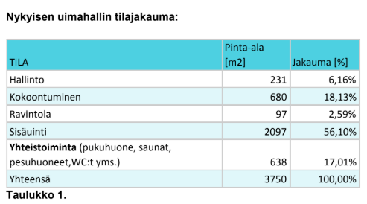
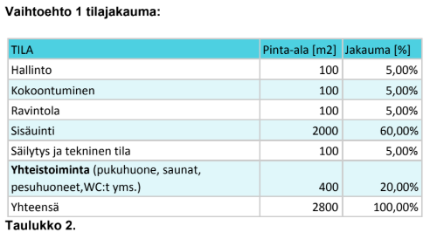
Mitoitustietoja uimahalli
Perustuu tarvekartoituksen pohjalta tehtyyn tilaohjelmaan
Tilatehokkuus esiteltynä alla olevassa taulukossa nykyisen uimahallin tilajakauma ja uuden 25 m hallin jakauma
SAMOILLA TARPEILLA LÄHES 1000M2 (25%) HUKKANELIÖTÄ

Slide 11
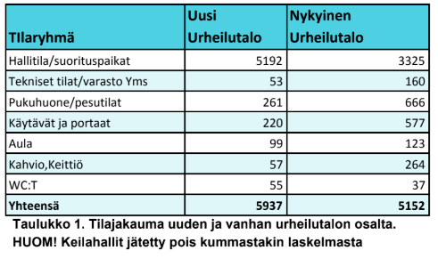
Mitoitustietoja urheilutalo, vertailu
Perustuu tarvekartoituksen pohjalta tehtyyn tilaohjelmaan
Tilatehokkuus esiteltynä alla olevassa taulukossa uusi vs. nykyinen
Suorituspaikat n. 1900m2 isommat
Kokonaisalan. 800m2 suurempi

Slide 12
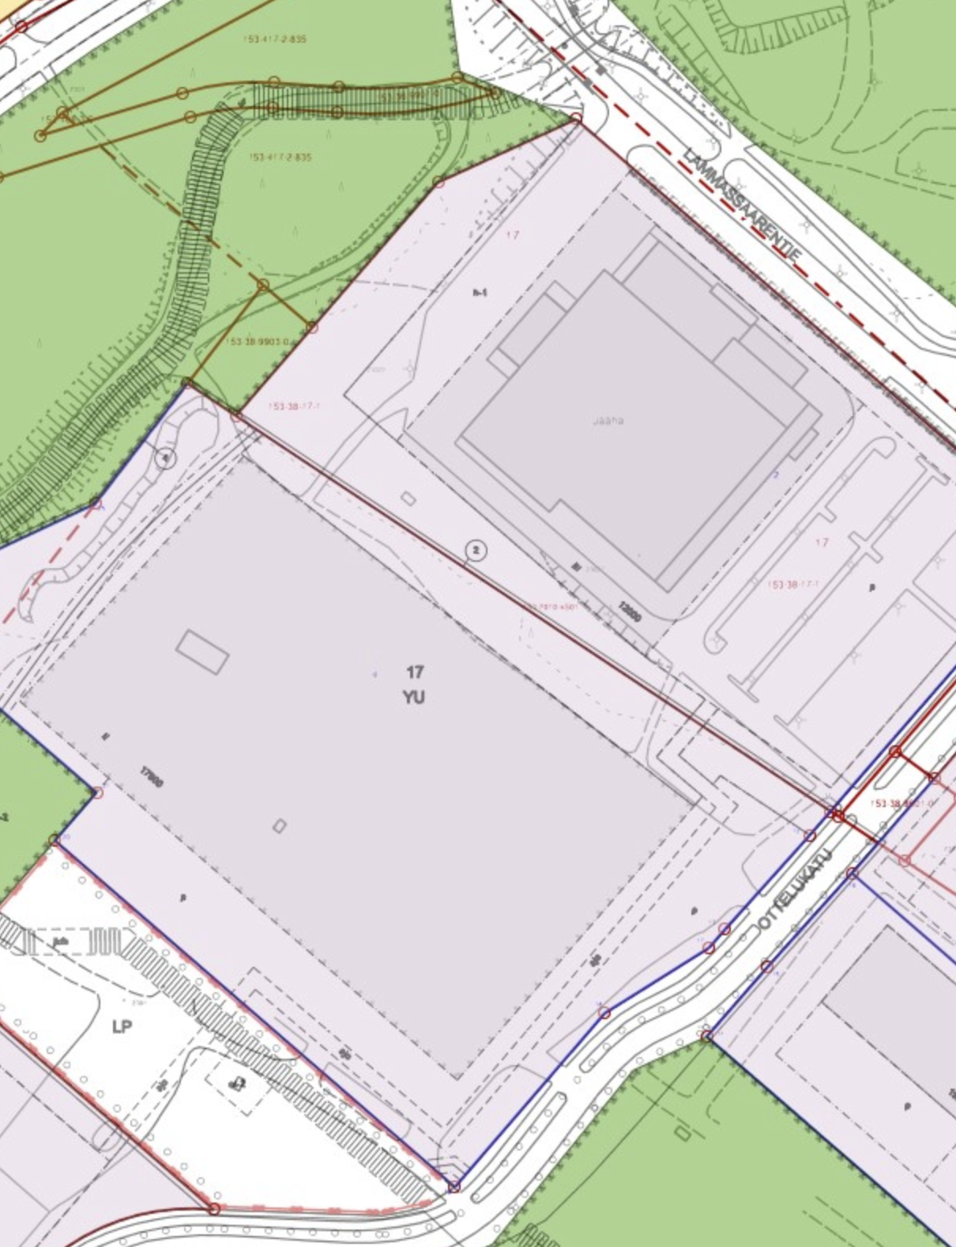
Urheilutalo jäähallin läheisyyteen
Kaava: Valmis, mahdollistaa rakentamisen pienellä poikkeamalla ja tonttijaon muutoksella
Rakentamisolosuhteet: Erinomaiset
Pysäköinti: Runsaasti tilaa alueella
Synergiaedut: Lämmitysjärjestelmässä mahdollisuus käyttää jäähallin hukkalämpöä, osa tiloista yhteiskäytössä, joka luo tila tehokkuutta. Tukee Ukonniemen alueen urheilumatkailua
Liikenne: Hyvät yhteydet, mitä enemmän palveluita ja käyttöä, niin joukkoliikenne taloudellisesti kannattavaa
Muuta: Kehittää ukonniemen urheilupaikkainfraa ja vetovoimaa. Toiminnallisuus laajenee: 3 kenttää, 3 monitoimitilaa, kuntosali, pukuhuoneet ja kahviot, laajuus n. 5 900kem.
Kustannusarvio: 10,3 M€

Slide 13
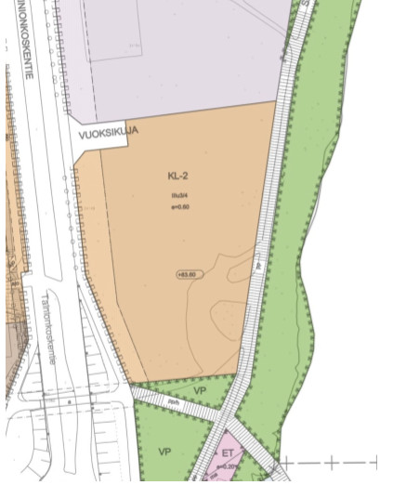
Uimahallin uudisrakentaminen Virran puistoon
Kaava: Vaatii muutoksen asemakaavassa. Rakennusoikeutta (7.200 kem) liian vähän uimahallin (25m) ja urheilutalon yhteishankkeelle: kaavamuutos, tontin laajennus ja rakentaminen 2-tasoon.
Rakentamisolosuhteet: maaperä routivaa silttiä, pohjavesi korkea johtuen Vuoksen pinnasta
Pysäköinti: Tilaa pysäköinnille tontilla vähän, lisäinvestointina pysäköintihalli tai pysäköinti muualta
Liikenne: Hyvät yhteydet kaupungin keskustan läheisyydessä. Joudutaan rakentamaan liikenneyhteys.
Kustannusarvio:
○ Uimahalli 25m 8 M€+ pysäköinti
○ + Katu- ja infrarakentaminen

Slide 14
Uimahalli jäähallin läheisyydessä yhdessä urheilutalon kanssa
Kaava: Valmis, mahdollistaa rakentamisen pienellä poikkeamalla ja tonttijaon muutoksella
Rakentamisolosuhteet: Erinomaiset
Pysäköinti: Runsaasti tilaa alueella, mahdollista lisätä
Synergiaedut: Lämmitysjärjestelmässä mahdollisuus käyttää jäähallin hukkalämpöä, osa tiloista yhteiskäytössä joka luo tila tehokkuutta. Tukee Ukonniemen alueen urheilumatkailua.
Liikenne: Hyvät yhteydet, mitä enemmän palveluita ja käyttöä, niin joukkoliikenne taloudellisesti kannattavaa
Muuta: Kehittää ukonniemen urheilupaikkainfraa ja vetovoimaa. Muodostaa urheilukiinteistökeskuksen, mahdollisuus hankekehityksellä saada yksityisiä investointeja mm. hotelli ja liiketiloja alueelle.
Kustannusarvio:
7,3 M€ (25 metrin altaalla)
13,3 M€ (50 metrin altaalla)

Slide 15
Eri vaihtoehtojen vaikutukset käyttökustannuksiin jatkoselvityksen kohteena
Investointikustannusten rasitus käyttötalouteen:
Energiatehokkuus:
Henkilöstön yhteiskäyttö:
Kiinteistöjen sijoittuessa eri puolille kaupunkia, menetetään henkilöstön yhteiskäytön mahdollisuus liikuntapalveluiden osalta. Liikuntapalveluissa työskentelee tällä hetkellä 6 liikunnanohjaajaa. Mikäli palveluntarjonta halutaan säilyttää ennallaan (uinninvalvonta, uinninopetus, ohjattu erityisryhmäliikunta ja liikuntaneuvonta), lisää hajasijoitus henkilöstön tarvetta 1-2 henkilöllä aukioloajoista riippuen (+35 000-70 000€/vuosi).
Laitosmiespalveluiden osalta molempien kiinteistöjen keskittäminen jäähallin läheisyyteen mahdollistaisi henkilöstön kustannustehokkaan käytön.
Joukkoliikenne:

Slide 16
Uimahallin ja urheilutalon uudisrakentaminen
Ennakkovaikutusten arviointi ja asukasosallistuminen päätösten valmistelussa, Arja Kujala

Slide 17
Laaja ennakkovaikutusten arviointi tarvitaan
Päätös on strategisesti, toiminnallisesti tai taloudellisesti merkittävä.
Päätöksellä on välittömiä ja/tai pitkän aikavälin suoria vaikutuksia tai merkittäviä epäsuoria vaikutuksia
kuntalaisten hyvinvointiin, terveyteen, elinoloihin, ympäristöön ja ilmastoon
elinkeinoelämään
johonkin ihmisryhmään tai kaupungin alueeseen
palvelujärjestelmään: mitä palveluja tarjotaan ja, miten niitä saavutetaan.

Slide 18
Valmistelussa huomioitavaa
Liikkumisohjelman yhteydessä tehty kysely liikkumistottumista 5/2019, Kouluterveyskysely 2019, MOVE-mittaukset 2019, liikuntasuositukset, Liikuntapoliittinen ohjelma ym. Muu tutkimustieto
IKIOMA IHANA IMATRA osahanke 5, raportti sisäaktiviteettipuisto 8/2019
Kuntalaisadressi 11/2019
Viestintäsuunnitelma 1/20
Yritysten kuuleminen, Kehy 3.2 ja 18.2
Kysely kuntalaisille, asukasilta 28.1
Lasten ja nuorten kuuleminen (lastenparlamentti 23.1, nuorisovaltuusto 5.2)
Varhaiskasvatuksen esimiehet Mansikkalassa ja Mansikkalan koulujen rehtorit (Harri) 12/19
Urheiluakatemia (Harri) 12/19
Seurafoorumi (Arja ja Harri) 30.1
Vammaisneuvosto 20.2
Vanhusneuvosto 13.2
Lausuntopyynnöt ympäristökunnilta (Puumala, Ruokolahti ja Rautjärvi) 2/20
Työnantajat, joiden henkilöstöllä käytössä erilaiset liikuntasetelit (Stora Enso, Ovako ym.) 2/20
Etelä-Karjalan Urheilu ja Liikunta 2/20
Liikennejärjestelyt (Päivi) 2/20
Hyvinvointi- ja koulutuspalveluiden YTT
Henkilöstöinfot (liikuntapalvelut ja Imatran Kiinteistö- ja Aluepalvelut)
Käsittely luottamuselimissä 3/20

Slide 19
Nykyistä urheilutaloa ja uimahallia käyttävien liikuntaseurojen tapaaminen 25.11.2019
Mikäli uusi uimahalli ja urheilutalo rakennetaan nykyiselle paikalle ja nykyiset tilat eivät ole käytössä noin 1½ vuoden aikana, vaikutukset monen lajin harjoittelun osalta ovat vaikeat Imatralla
Osalle seuroista voidaan osoittaa korvaavia tiloja käytössä olevien koulujen liikuntasaleista (salibandy, kamppailulajit ja osa yleisurheilusta)
Yleisurheilun suurta osaa harjoittelusta ei pystytä toteuttamaan, koska yleisurheilun lajivaatimukset täyttäviä harjoituspaikkoja ei ole. Ukonniemi-areenan alhainen lämpötila ei mahdollista lajitekniikoiden opettamista ja harjoittamista täysipainoisesti talvikaudella
Harraste- ja kilpatelinevoimisteluryhmät eivät voi toteuttaa lajia koulujen saleissa, ellei niiden varustelu vastaa nykyistä urheilutalon voimistelusalia. Seura tarvitsee nykyiset voimistelusalin välineet ja telineet pysyvästi mahdolliseen väistötilaan (volttimonttu, eritasonojapuut, joustokanveesi, puomit, pukit ym.) -> telinevoimistelun kilpatoiminta päättyy seurassa kokonaan ja isolle osalle harrastetelinevoimistelun ryhmistäkin käy samoin, mikäli urheilutalon tilat eivät ole käytettävissä.
Rytmiselle voimistelulle ei ole osoittaa riittävän korkeaa tilaa esim. koulujen liikuntasaleista
Uintiseuran toiminta lakkaa, koska korvaavia tiloja ei ole Imatralla osoittaa. Uimakouluja ei pystytä toteuttamaan lapsille.
Paikalla olleiden seurojen kannalta ei ole merkitystä uimahallin tai urheilutalon sijoittumisen suhteen (pois lukien uintiseura). Oleellista on saada toiminnan kannalta toimivat tilat.

Slide 20
Kannanottoja:
Erillisen lausunnon vaikutuksista seuran toimintaan ovat 5.12.2019 mennessä toimittaneet Uinti Imatra, Imatran urheilijat, Vuoksenniskan Vesan painijaosto ja Imatran liikuntaseura.
Imitsin kannanotto: Uimahalli Mansikkalaan, urheilutalo joko Mansikkalaan tai Ukonniemeen. Perusteluina Mansikkalassa liikkumisen helppous nuorille ja ikäihmisille, Imatrankosken läheisyys (ostovoima ym.).
Kuntalaisaloite 14.10.2019: paremmat tilat telinevoimistelijoille. Nykyinen sali koetaan pienenä, välineitä joudutaan siirtelemään, joka muodostaa ajoittain turvallisuusriskin (paljon pieniä lapsia paikalla). Ei mahdollista kilpailutoimintaa ja kilpatasolla etenemistä.
Suorat asiakaspalautteet:
Uimahalli nykyiselle paikalle
Uimahalli nykyiselle paikalla, koululaiset ja ikäihmiset pääsevät kävellen ilmastonmuutoksen aikana
Uuteen uimahalliin rungosta lukittavat pyörätelineet
Kartalla eri sijoittumisvaihtoehtoja
Urheilutalo Ukoskaan ja uimahallin muuttamista korkean tilan tarvittavaan uusien urheilulajien harrastustilaksi. Uusi uimahalli voitaisiin rakentaa nykyisen urheilutalon paikalle (koulujen käyttö kävelymatkan päässä)

Slide 21
Vaikutusten arviointi kuntalaisten näkökulmasta
Terveyden ja hyvinvoinnin edistäminen
Kuntalaisten yhdenvertaisuus
Työllisyys ja työelämä
Turvallisuus, mukaan lukien liikenneturvallisuus
Palveluiden taso ja saatavuus kunnan eri alueilla

Slide 22
Lapsivaikutusten arviointi
Vaikutus tiettyihin lapsiryhmiin
Mahdollisuus liikkua paikasta toiseen
Mahdollisuus harrastaa ja viettää vapaa-aikaa
Lasten ja nuorten osallistuminen ja vaikutusmahdollisuudet
Lasten ja nuorten terveys
Turvallisuus ja turvallisuuden tunne
Vaikutuksen perheiden aikuisiin
Perheiden taloudelliseen tilanteeseen
Vaikutukset lasten ja nuorten koulunkäyntiin

